Slide 1

З досвіду роботи
провідного бібліотекаря
Ніжинської ЗОШ І-ІІІ ст. №7
Цокоти Наталії Миколаївни

Slide 2

«Бібліотека – це щось на зразок магічного кабінету. Там зачарували найкращі людські душі, але вони в очікуванні нашого слова, щоб вийти з німоти. Ми повинні розгортати книгу , тоді вони прокинуться.»
Хорхе Луіс Борхес

Slide 3
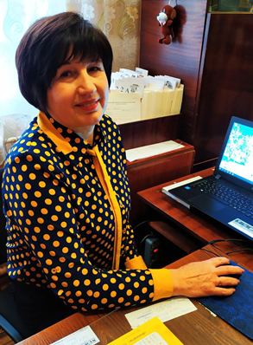
Візитна картка
Творче кредо:
«Людина – це підсумок прочитаного… Дитина, яка свого часу не зустрічалася з доброю книгою не стане в майбутньому особистістю» М. Слобошпицький

Slide 4

Прізвище, ім`я,
по-батькові
Посада
Місце роботи
Освіта
Спеціальність за освітою
Цокота
Наталія Миколаївна
завідуюча бібліотекою
Ніжинська ЗОШ І-ІІІ ст №7 16600 м. Ніжин, вул. Гоголя, 15 тел. (04631) 2-31-62, e-mail: nizhyn.zosh07@gmail.com
середня спеціальна,
НКОУ 1979 рік
бібліотекар

Slide 5
Стаж роботи на займаній посаді
Бібліотечний стаж
Кваліфікаційна категорія
Методичні розробки
42 років
42 років
провідний бібліотекар
\
«Формування системи робіт із дитячою книгою»

Slide 6
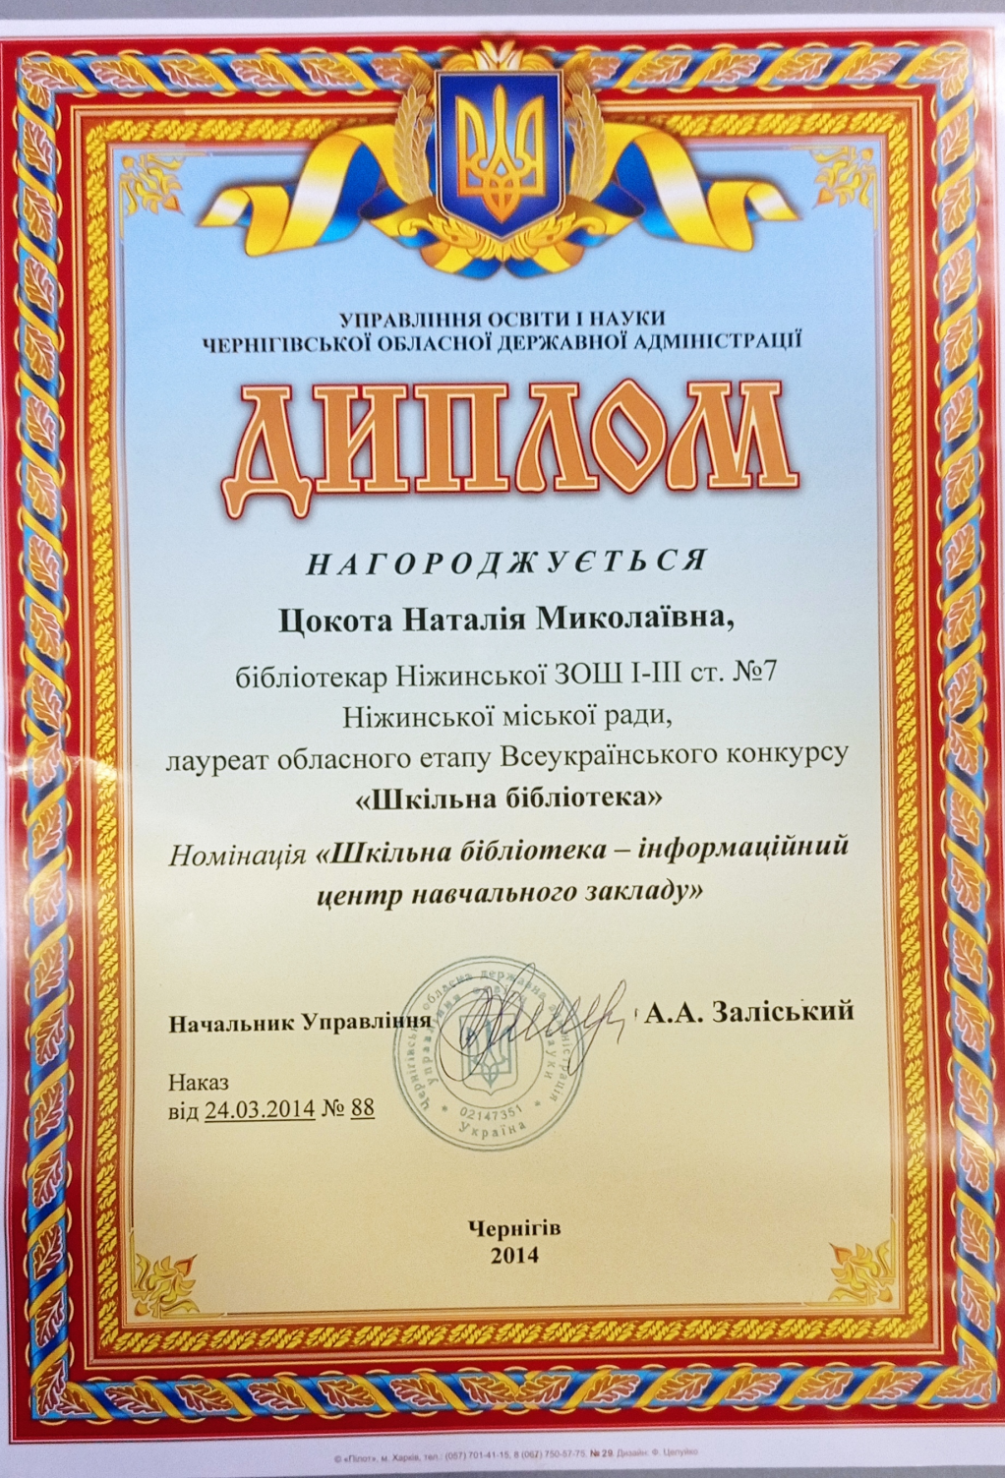
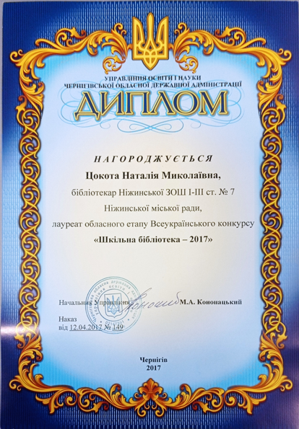
Нагороди, відзнаки

Slide 7
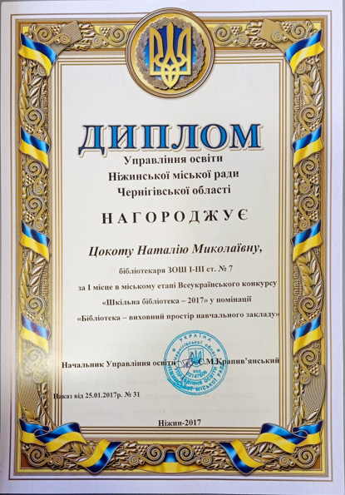
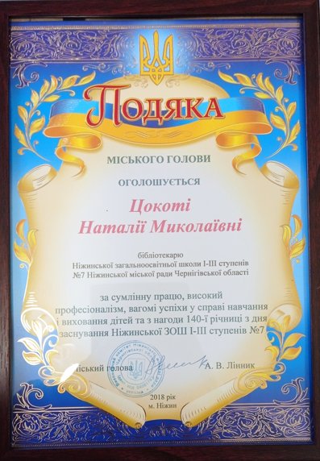
Нагороди, відзнаки

Slide 8
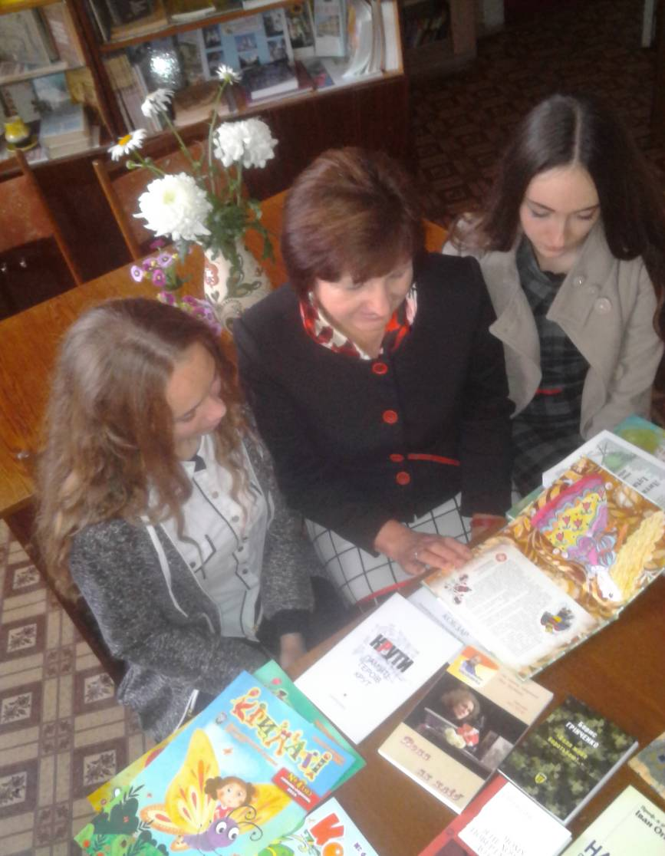
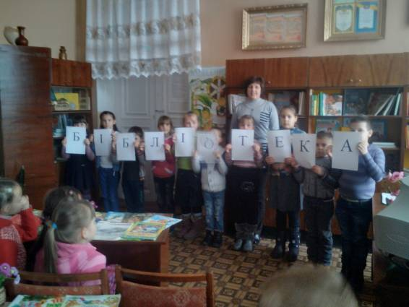
Проблема, над якою працюю
«Виховання соціально компетентного здобувача освіти в умовах інформатизації освітнього простору».

Slide 9
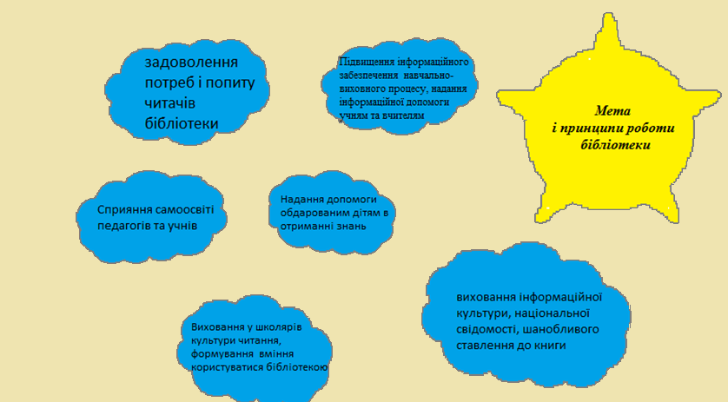
Мета і принципи роботи бібліотеки

Slide 10
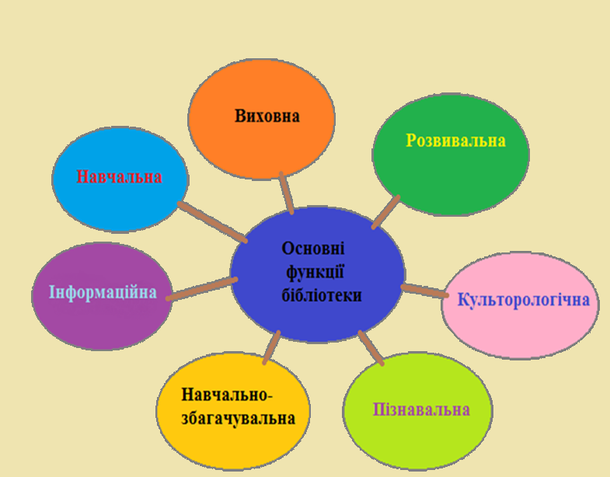
м

Slide 11
Основні завдання
1. Інформаційний супровід освітнього процесу.
2. Формування в здобувачів освітнього процесу інформаційної компетентності.
3. Зберігання інформаційних ресурсів, створених у закладі освіти.

Slide 12
Інноваційний простір бібліотеки
Простір навчання
Простір натхнення
Простір зустрічей
Простір подій

Slide 13
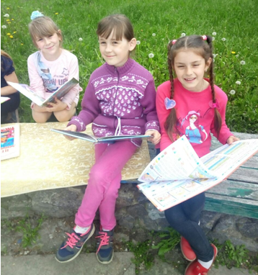
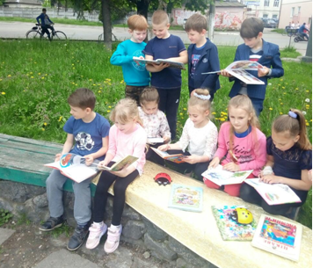
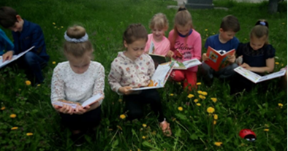
Літній читальний зал під відкритим небом

Slide 14
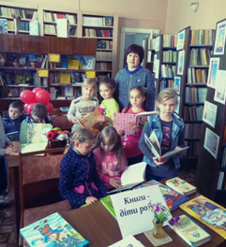
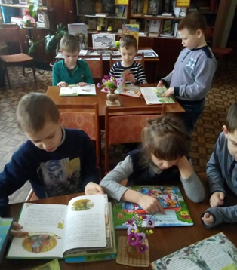
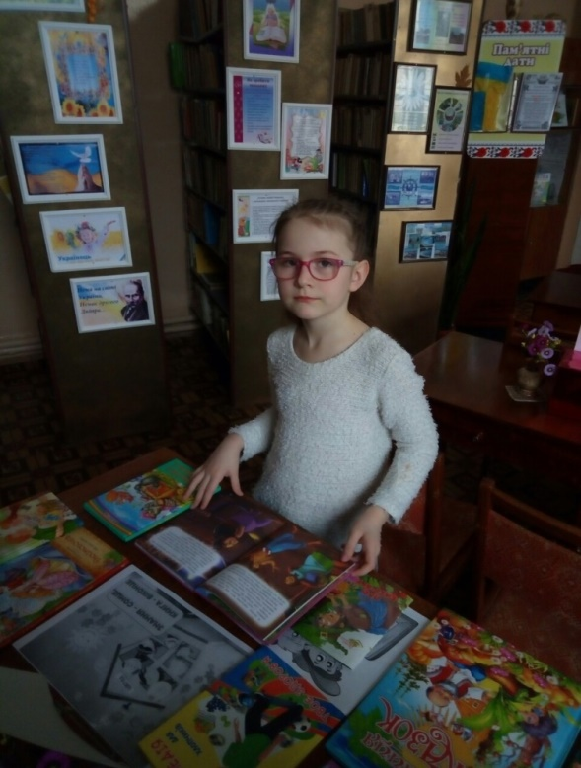
Піар-акція «Книга шукає свого читача»

Slide 15
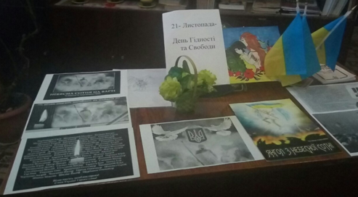
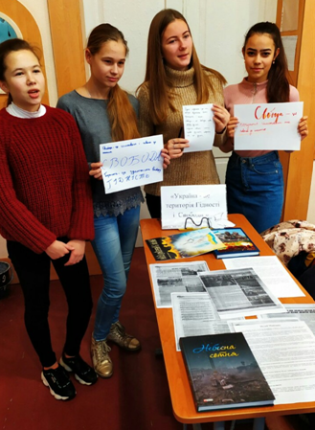
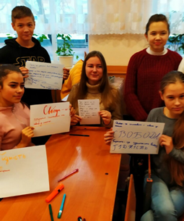
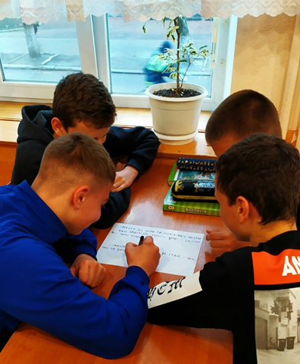
«Ланцюжок гідності та свободи»

Slide 16
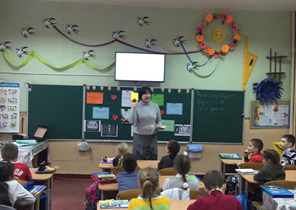
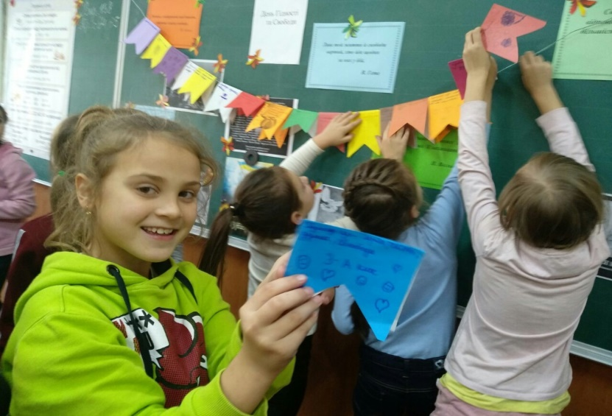
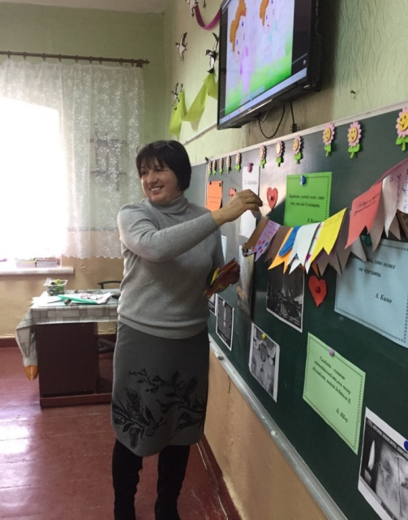
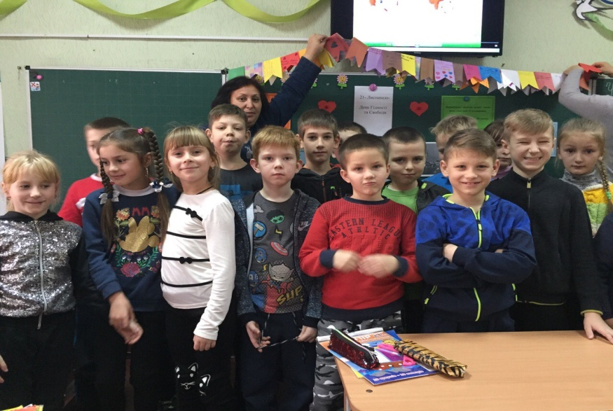
«Ланцюжок гідності та свободи»

Slide 17
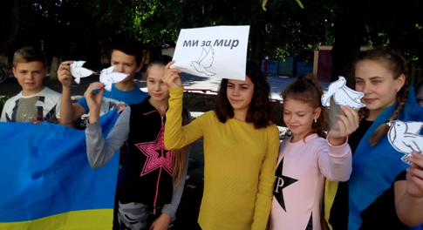
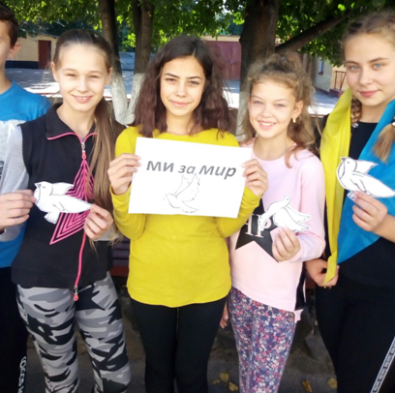
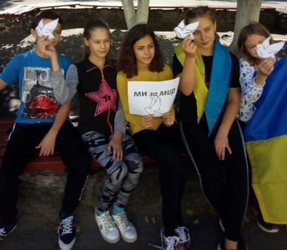
Флеш-моб «Ми за мир»

Slide 18
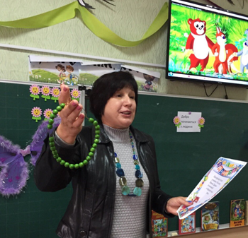
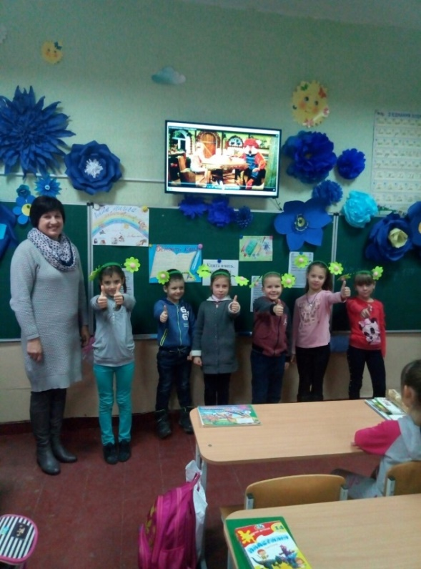
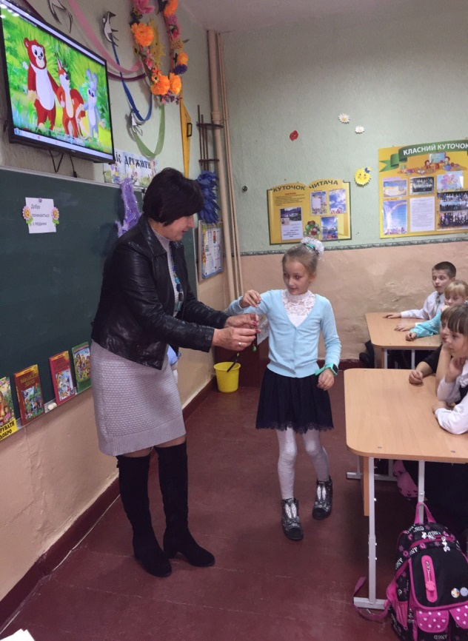
«Людина починається з добра».
Подорож намистинками доброти

Slide 19
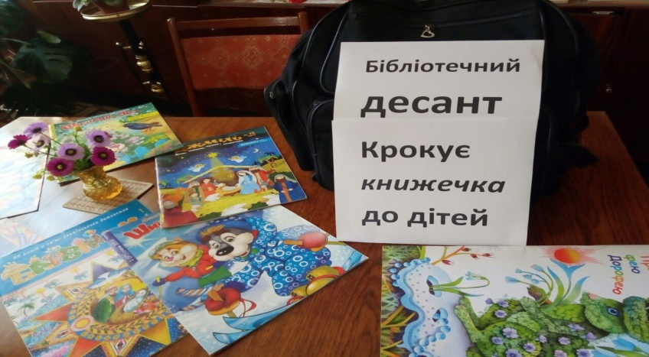
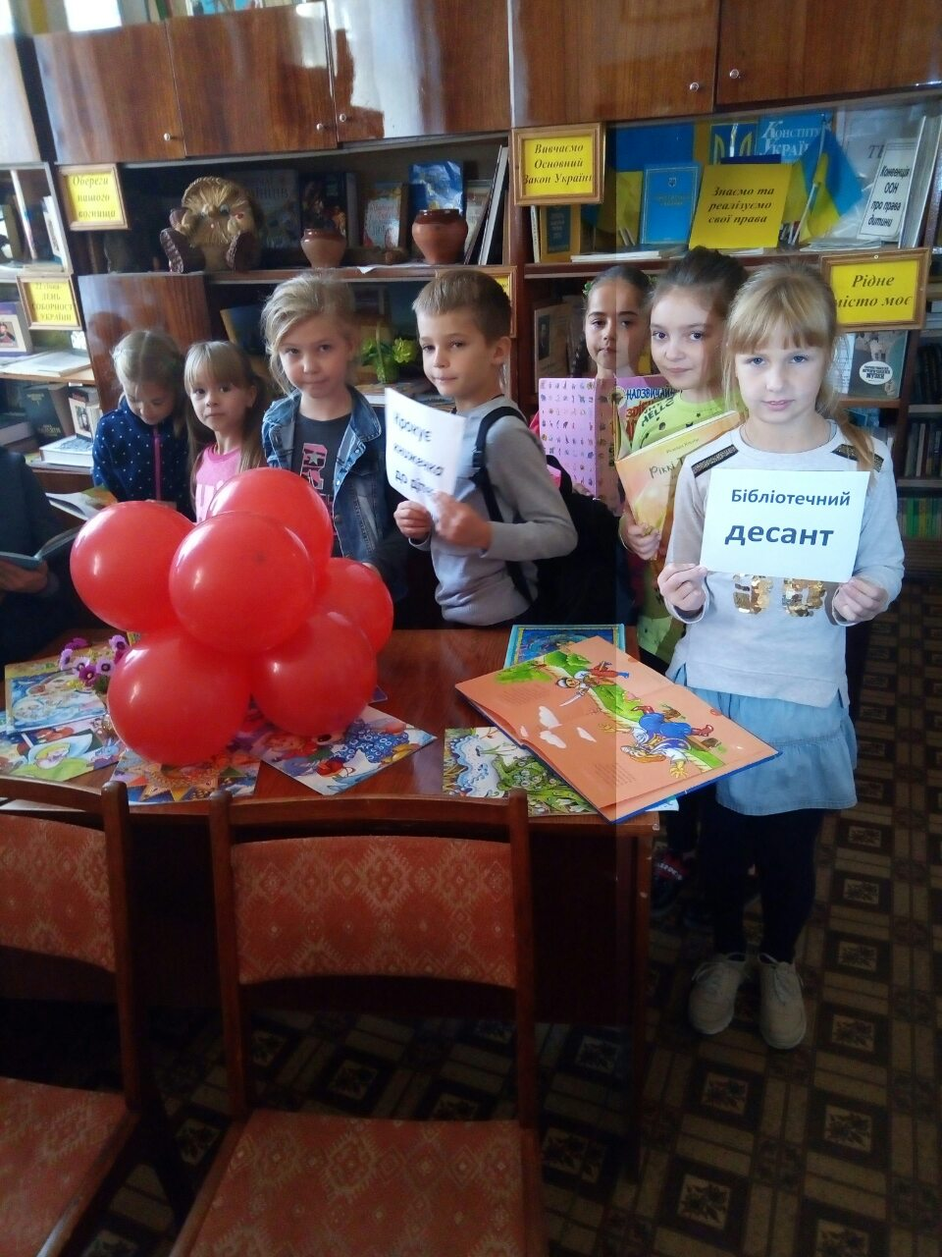
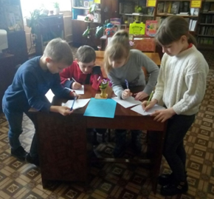
Бібліотечний десант
«Крокує книжечка до дітей»

Slide 20
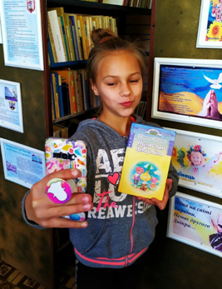
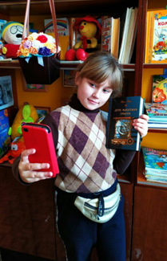
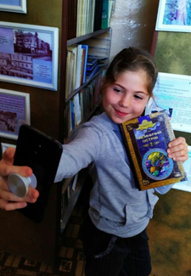
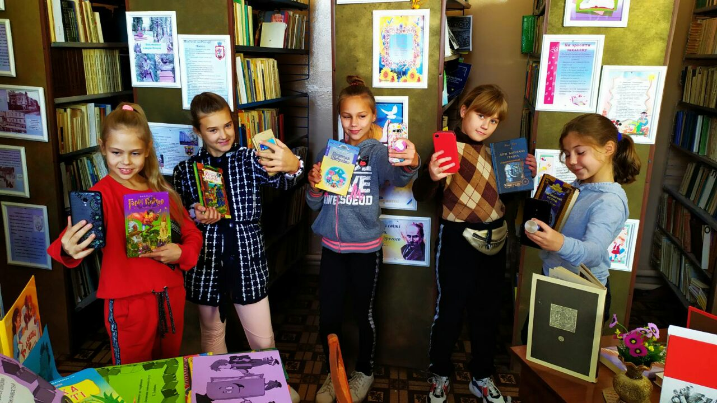
Селфі з улюбленою книгою

Slide 21
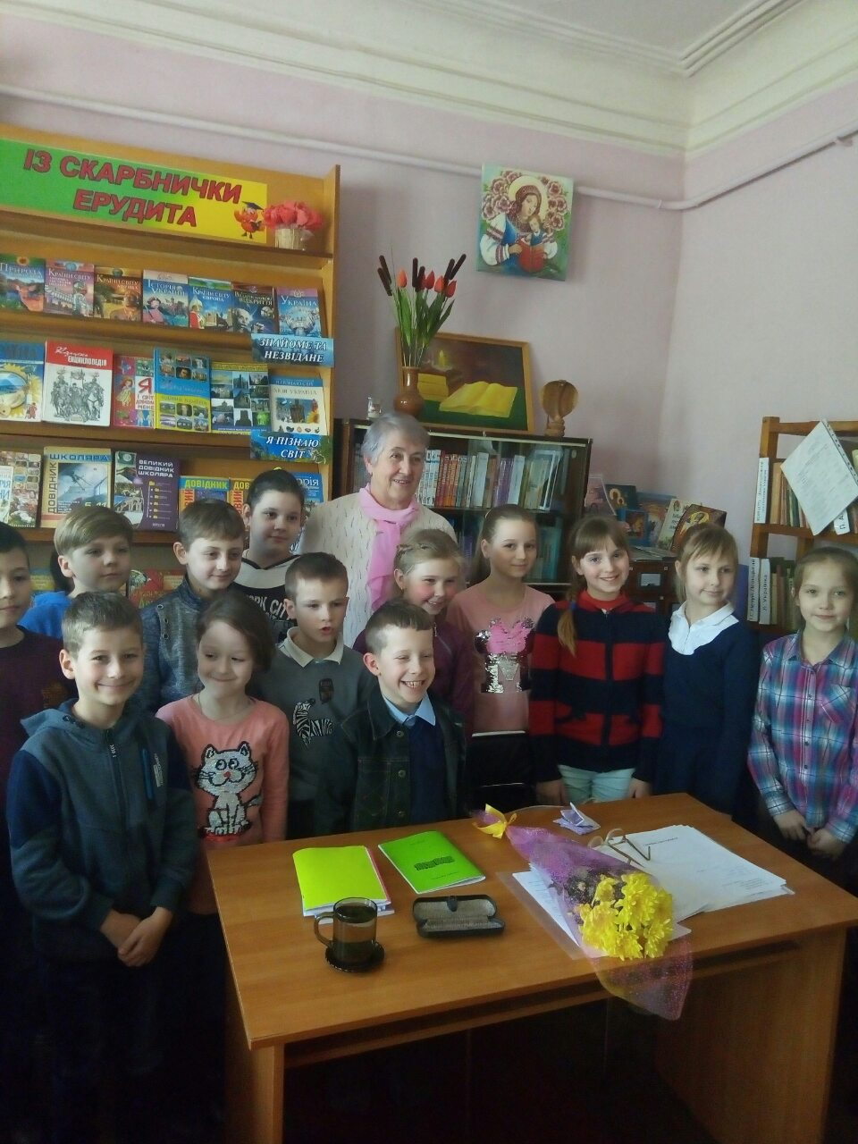
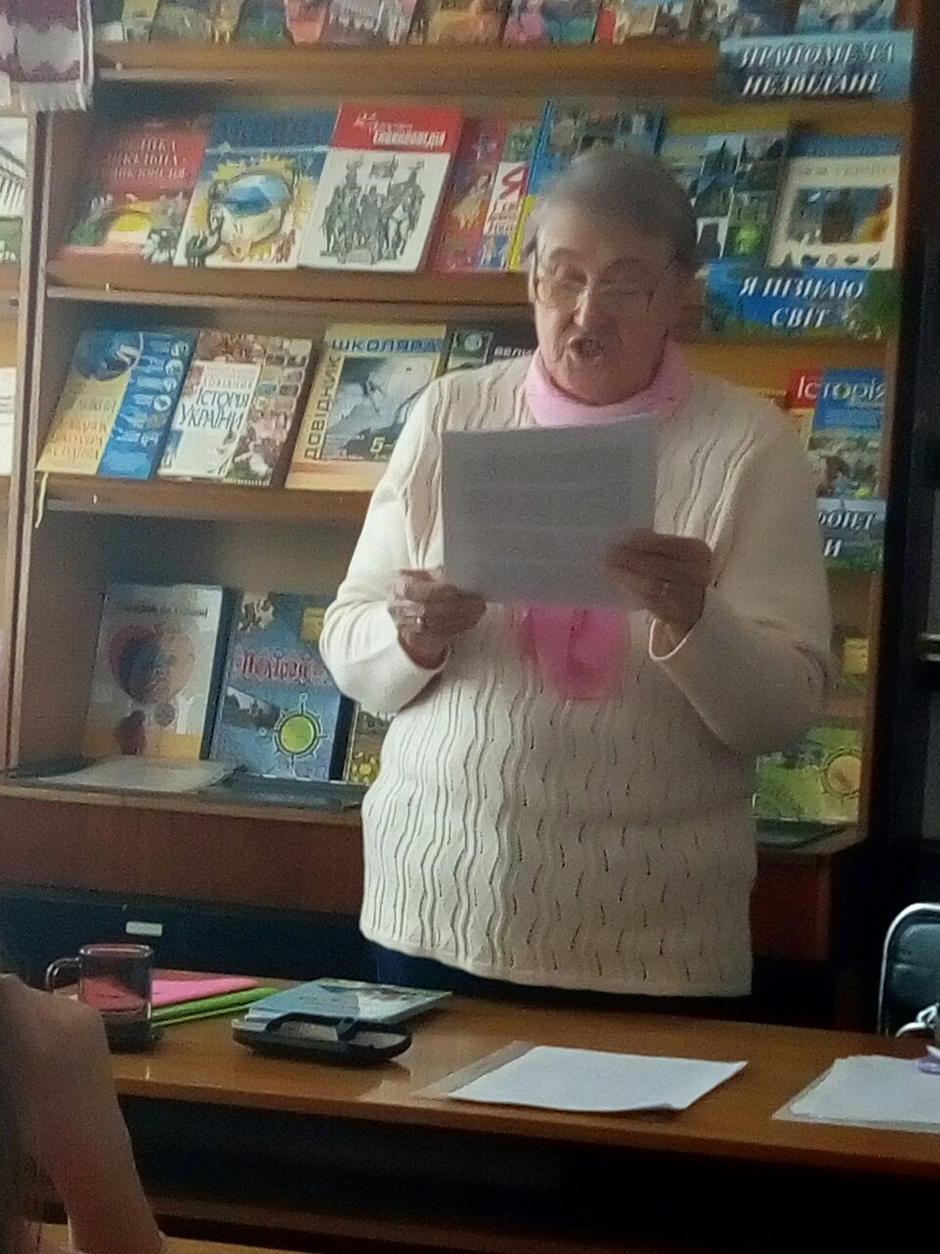
Зустрічі з цікавими людьми. У гостях письменниці: Катерина Сидоренко, Лариса Ніцой та Тетяна Майданович

Slide 22
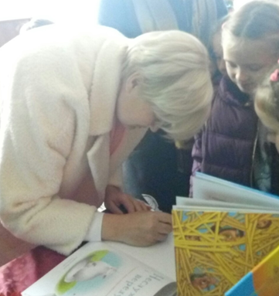
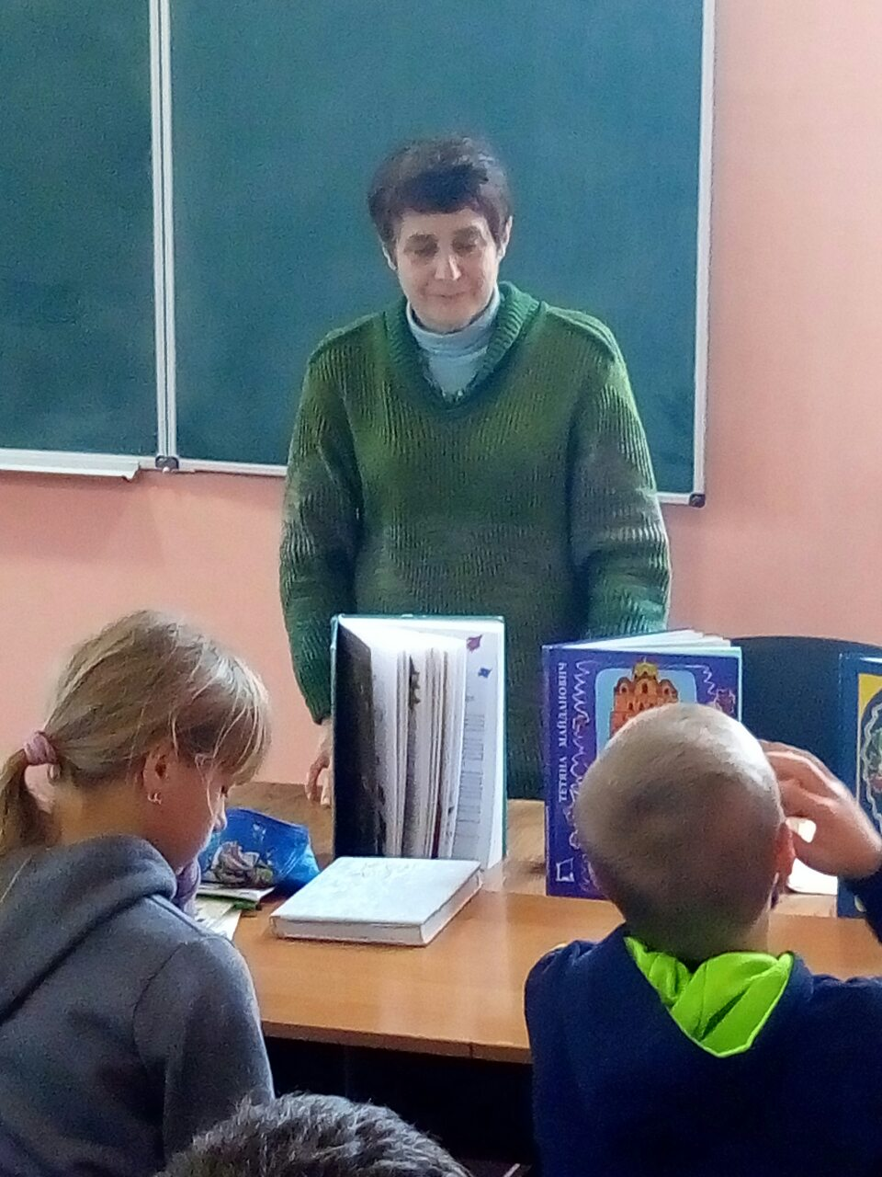
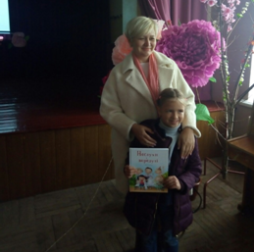

Slide 23
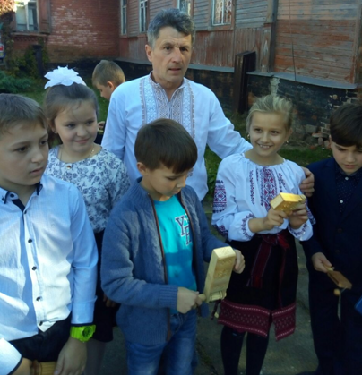
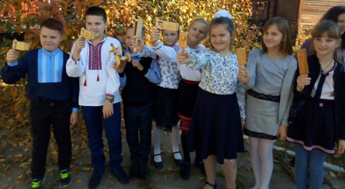
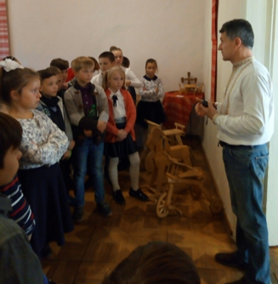
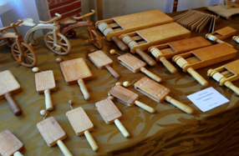
«Чарівних справ майстер»
Зустріч з народним майстром декоративного мистецтва Святним Сергієм

Slide 24
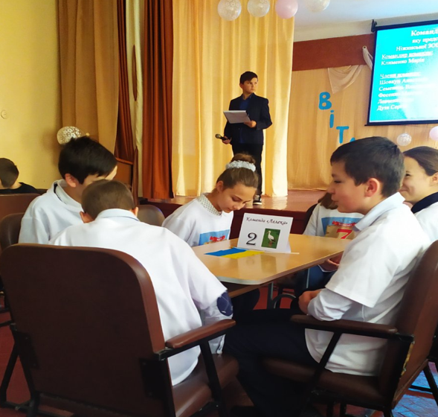
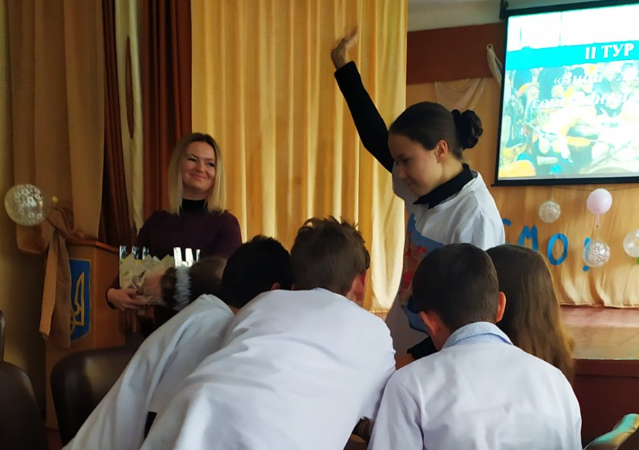
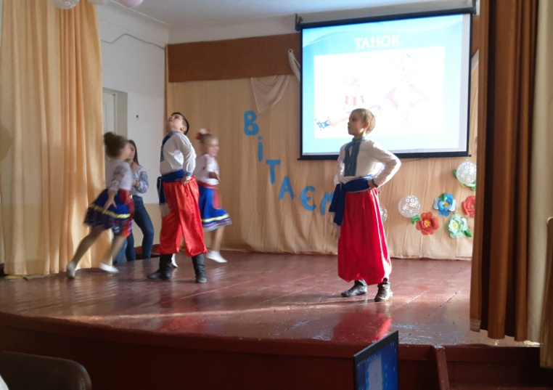
Співпраця двох бібліотек .
Брейн-ринг «Наша рідна та єдина
Батьківщина – Україна» для учнів ЗОШ №2 та ЗОШ №7

Slide 25
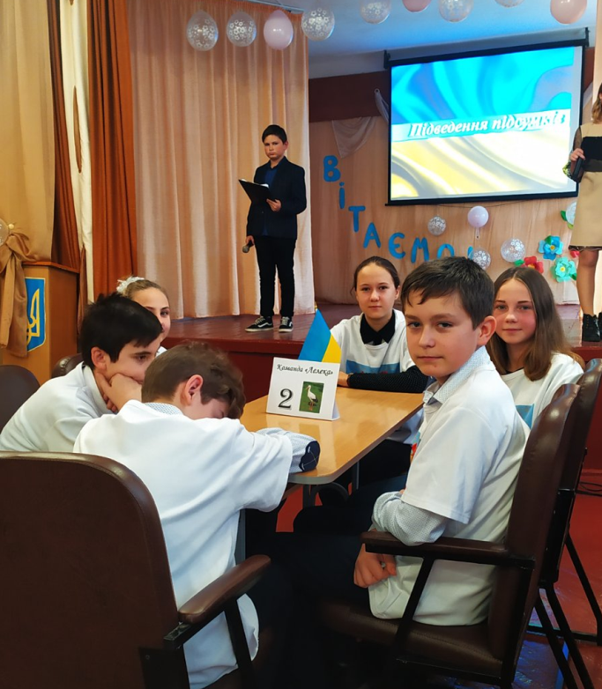
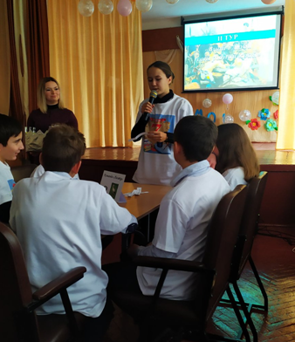


Slide 26



Акція «Подаруй бібліотеці книгу»

Slide 27



Виставки до знаменних дат:
Виставка « 1932-33рр. Чорні роковини…»

Slide 28

До річниці від дня народження
Лесі Українки

Slide 29

«Пророк вільної України»
(Річниця від народження
Т.Г. Шевченка)

Slide 30




Акція «У кого підручнику краще живеться?!»

Slide 31

Виставка-роздум
«Шлях українського воїна»

Slide 32


Виставка «Чарівниця із Стокгольма»
(115 – років від дня народження А.Ліндгрен)

Slide 33

Сьогодні бібліотечний працівник зобов’язаний володіти усім комплексом проблем у галузі інформації, пропонувати нові види інформаційних послуг, володіти навичками ділового спілкування, підвищувати свою професійну майстерність, дотримуватися професійної етики бібліотечного співтовариства, міжнародних стандартів і суспільних норм.
Бібліотекар Нової школи повинен освоювати нові напрямки спеціалізації, такі як інформаційний менеджмент, організатор ресурсів Internet, аналітик та ін.

Slide 34
Отже, можна зазначити, що перспектива шкільної бібліотеки полягає в розширенні асортименту інформаційних продуктів, використанні нових інформаційних технологій, перетворенні її на інформаційний центр школи, медіатеку.
Бібліотека ЗОШ – це не просто пункт видачі підручників, саме вона є інформаційним осередком школи, від стану якого залежить діяльність усього шкільного механізму сучасної школи.

Slide 35

«Дитинство без книги – не дитинство зовсім. Це ніби від тебе зачинили чарівне місце, куди можеш прийти і знайти неймовірну радість»
А.Ліндгрен

Slide 36
Дякую за увагу!

